Slide 1
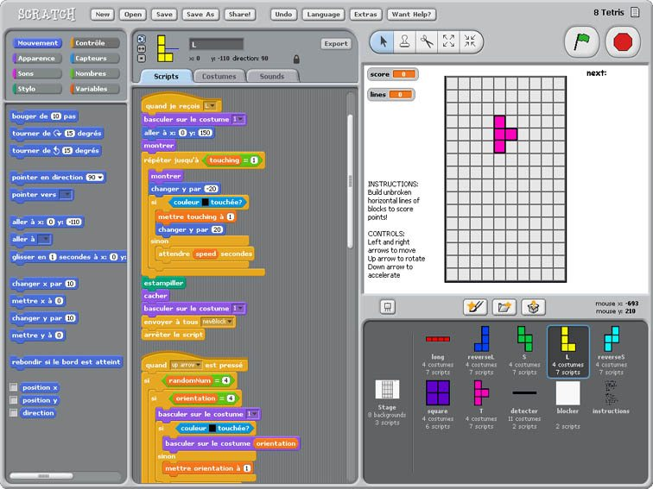
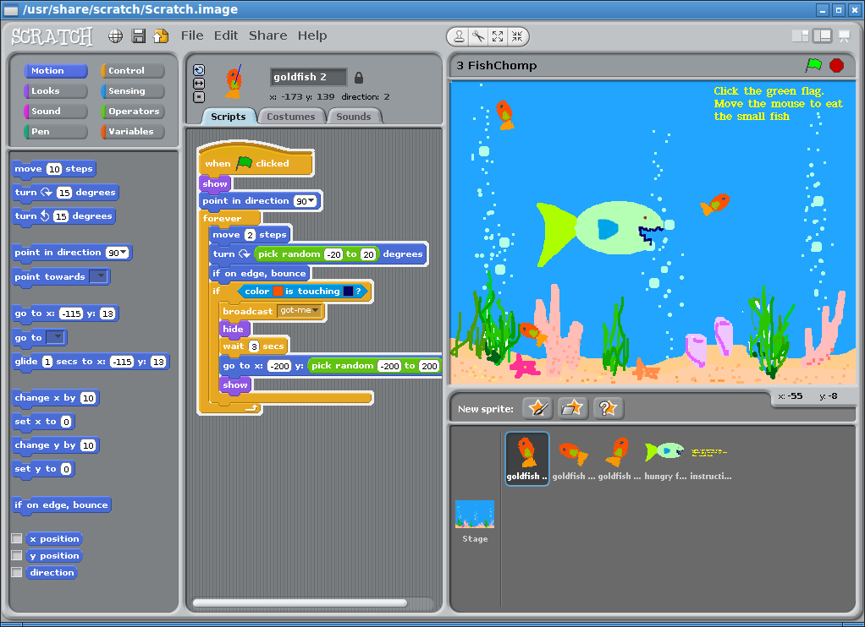
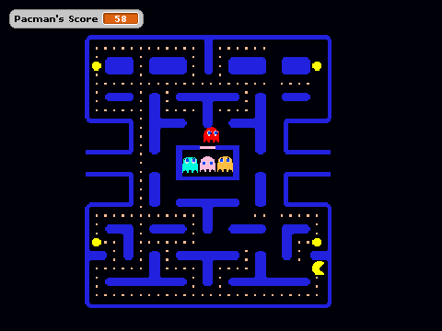
#include <gameDev4Beginners-4.h>
Funny, easy and usefull
{
author: ”Akos Szabo”,
mail: ”aaszabo@gmail.com”,
github: ”WhitehawkTailor”,
web: ”www.axigen.hu”
}

Slide 2
{Hogy működik egy játék?}
Egyszerű játék tipikus működése
Fő ciklus
START
Események
Számol
Inicializálás
Megjelenít
Környezet építése
Kilépés
Eseménykezelők beállítása
STOP
Notes:
[folyamatábra a táblára]
A játék működési menete egyszerű:
1)inicializálás - itt vannak a betöltések, alap struktúrák létrehozása, változók, stb.
2)Környezet kialakítása - Méretek, elhelyezkedések, pályák
3)Eseménykezelők - kattintás, billentyű, stb.
4)Játék fő ciklusa - kezeli a játék állapotokat is
4.1)számol
4.2)megjelenít
4.3)ugrás a fő ciklus elejére
A fő ciklus akkor is mindíg lefut, ha nem történik semmi és nincs esemény.
Főcikluson belül lehet a tartalmat és játékmechanikát befolyásolni.

Slide 3
{Játéktervezés}
Mérnöki munka, mint a ház, autó, vagy vegyszerek tervezése
GDD – Game Design Document
A játék leírása - Game Concept, genre, key features
Játékélmény elemek listája - mitől lesz ez egy jó játék
Referenciák - példák egy-egy dolog megvalósítására. Olyan színvilág, mint az XY filmben, vagy mint Picasso képein.
Élményvilág leírása - látvány, hang, egyéb
Játékmechanika
Story
Műszaki tartalom - Technikai elvárások és technikai háttér
Notes:
A való világban a játék készítése komoly tervező munkával kezdődik.
Készül egy mesterdokumentum, ahova mindegyik szakág (grafikusok, játéktervezők, programozók, AI, tesztelők,stb.) bedolgozik.
A dokumentum neve GDD - Game Design Document
Olyan, mint a filmeknél a forgatóköny, de programozási részek is vannak benne.
Ez a dokumentum írja elő, hogy milyen legyen a játék és a megvalósításhoz is tartalmaz leírásokat.
Főbb elemei:
*A játék leírása - Game Concept, genre, key features
*Játékélményt biztosító elemek felsorolása - mitől lesz ez egy jó játék
*Referenciák - példák egy-egy dolog megvalósítására. Olyan színvilág, mint az XY filmben, vagy mint Picasso képein.
*Élményvilág leírása - látvány, hang, egyéb
*Játékmechanika
*Story
*Technikai elvárások és technikai háttér
Ez egy nagy játéknál több ezer oldalas is lehet.
Menet közben is változik.
Ez a dokumentum az egész csapat, akár több ezer ember munkáját irányítja.

Slide 4
{GDD}
A játék – Flappy Bird klón platform játék
Játékélmény – pontszám, legjobb pont, nehezedő pálya, plusz ellenség, lövés funkció
Referenciák - Eredeti: https://flappybird.io
5 klón: https://freefrontend.com/javascript-flappy-bird-games/
Élményvilág – egyszerű formák, kezdő programozó hangulat ☺
Színvilág: zöld, kék, fehét, égkék háttér
Hangefekt: akadály elhagyása, ütközés, leesés, lövés
Story – repülj ameddig tudsz
Notes:
Mi is írhatunk egyet.
A mi játékunk a FlappyBird lesz.
Azért ezt választottam, mert egy nagyon egyszerű alapjáték.
Viszont nagyon sok elemmel felbővíthető. Tehát aki jobban halad az több tartalmat tud beletenni.
A GDD nagyon egyszerű és nem több, mint egy oldal, de segít, hogy mindíg tudjuk, hogy mit kell csinálni.
Ismeritek a FlappyBird játékot? - https://flappybird.io/
GDD
*A játék leírása, genre: A játék egy Flappy Bird klón platform játék.
*Játékélmény: pontszám, best score, nehezedő pálya (gyorsul, szűkül a rés), plusz ellenség, lövés funkció
*Referenciák:
Eredeti: https://flappybird.io/
5 klón: https://freefrontend.com/javascript-flappy-bird-games/
*Élményvilág:
Egyszerű formák, kezdő programozó hangulat :)
Színvilág: kék, zöld, fehér színek. Égkék háttér.
hangefektek: akadály elhagyása, ütközés, leesés, lövés
*Story:
Repülj, amig csak tudsz.
*Játékmechanika
Alap mechanika
+400 pixel méretű négyzetes játéktér
+A játékot egy kattintással lehet elindítani
+Madár a bal oldalon van és kb 40 pixel méretű (pálya 10%-a)
+Akadályok jobbról a pálya széléről indulnak és a bal oldalon a madár után mennek ki.
+Egyszerre egy akadály van a pályán.
+Az akadály egy oszlop, amin egy rés van. Ezen kell átirányítani a madarat.
+A játékos egér kattintással irányítja a madarat.
Minden kattintás egy felfelé "ugrás". Egyébként a madár kattintás nélkül lefelé esik.
Kattintani a játék területén belül kell.
+Úgy kell a játékosnak kattingatni, hogy a közeledő akadályokat kikerülje és átmenjen a résen.
+Egy élete van a madárnak.
+Vége az életnek és a jáéknak, a következő esetekben:
Madár kimegy a vászonról fent, vagy lent.
Madár ütközik az oszloppal.
+A játék végén megáll a működés
Plusz elemek
+A játék az idő előrehaladtával nehezedik:
-csökken a rés nagysága
-akadályok gyorsulnak
+Ellenség
-Időnként ellenség jelenik meg a résben. Ez az elején még ne jöjjön, csak mondjuk 10 akadály után.
-Az ellenség legyőzéséhez rá kell az ellenségre kattintani. De ez a kattintás is ugratja a madarat.
Az ellenségre kattintás elindít a madártól egy "lövedéket, ami eltalálja az ellenséget és az megsemmisül.
*Technikai háttér
+A játék JavaScriptben készül, két fájlban: html és js.
+A html háttér és a játék felülete eltérő színű
+A játékot a JSBIN.com oldalon készítjük
+Grafikához a JS 2d grafika rajzoló elemeit használjuk. Nem használunk külső képet és külső hangot, mert jsbin-ben nincs lehetőség saját file betöltésére.
+Az irányításhoz az egér bal gombját használjuk
+min 30fps a megjelenítési minőség.

Slide 5
{GDD jétékmechanika}
Pálya 400pixel méretű; kattintással indul
Madár baloldalt; akadály jobbról balra halad a madár felé
Játékos egérkattintással vezérli a madarat. Kattintásra emelkedik a madár, egyébként magától sűllyed (gravitáció)
Úgy kell kattingatni, hogy a madár elkerülje az ütközést és a pálya elhagyását.
Életben töltött időért ját pont.
A játékosnak egy élete van. Cél a minnél több pont elérése.
A játék végén megáll a működés. Kattintással új játék kezdhető, ami nulla ponttal indul.
Notes:
Mi is írhatunk egyet.
A mi játékunk a FlappyBird lesz.
Azért ezt választottam, mert egy nagyon egyszerű alapjáték.
Viszont nagyon sok elemmel felbővíthető. Tehát aki jobban halad az több tartalmat tud beletenni.
A GDD nagyon egyszerű és nem több, mint egy oldal, de segít, hogy mindíg tudjuk, hogy mit kell csinálni.
Ismeritek a FlappyBird játékot? - https://flappybird.io/
GDD
*A játék leírása, genre: A játék egy Flappy Bird klón platform játék.
*Játékélmény: pontszám, best score, nehezedő pálya (gyorsul, szűkül a rés), plusz ellenség, lövés funkció
*Referenciák:
Eredeti: https://flappybird.io/
5 klón: https://freefrontend.com/javascript-flappy-bird-games/
*Élményvilág:
Egyszerű formák, kezdő programozó hangulat :)
Színvilág: kék, zöld, fehér színek. Égkék háttér.
hangefektek: akadály elhagyása, ütközés, leesés, lövés
*Story:
Repülj, amig csak tudsz.
*Játékmechanika
Alap mechanika
+400 pixel méretű négyzetes játéktér
+A játékot egy kattintással lehet elindítani
+Madár a bal oldalon van és kb 40 pixel méretű (pálya 10%-a)
+Akadályok jobbról a pálya széléről indulnak és a bal oldalon a madár után mennek ki.
+Egyszerre egy akadály van a pályán.
+Az akadály egy oszlop, amin egy rés van. Ezen kell átirányítani a madarat.
+A játékos egér kattintással irányítja a madarat.
Minden kattintás egy felfelé "ugrás". Egyébként a madár kattintás nélkül lefelé esik.
Kattintani a játék területén belül kell.
+Úgy kell a játékosnak kattingatni, hogy a közeledő akadályokat kikerülje és átmenjen a résen.
+Egy élete van a madárnak.
+Vége az életnek és a jáéknak, a következő esetekben:
Madár kimegy a vászonról fent, vagy lent.
Madár ütközik az oszloppal.
+A játék végén megáll a működés
Plusz elemek
+A játék az idő előrehaladtával nehezedik:
-csökken a rés nagysága
-akadályok gyorsulnak
+Ellenség
-Időnként ellenség jelenik meg a résben. Ez az elején még ne jöjjön, csak mondjuk 10 akadály után.
-Az ellenség legyőzéséhez rá kell az ellenségre kattintani. De ez a kattintás is ugratja a madarat.
Az ellenségre kattintás elindít a madártól egy "lövedéket, ami eltalálja az ellenséget és az megsemmisül.
*Technikai háttér
+A játék JavaScriptben készül, két fájlban: html és js.
+A html háttér és a játék felülete eltérő színű
+A játékot a JSBIN.com oldalon készítjük
+Grafikához a JS 2d grafika rajzoló elemeit használjuk. Nem használunk külső képet és külső hangot, mert jsbin-ben nincs lehetőség saját file betöltésére.
+Az irányításhoz az egér bal gombját használjuk
+min 30fps a megjelenítési minőség.

Slide 6
{GDD Technikai háttér}
A játék JavaScriptben készül, két fájlban: html és js.
A html háttér és a játék felülete eltérő színű
Grafikához a JS 2d grafika rajzoló elemeit használjuk.
Az irányításhoz az egér bal gombját használjuk
min 30fps a megjelenítési minőség.
Notes:
Mi is írhatunk egyet.
A mi játékunk a FlappyBird lesz.
Azért ezt választottam, mert egy nagyon egyszerű alapjáték.
Viszont nagyon sok elemmel felbővíthető. Tehát aki jobban halad az több tartalmat tud beletenni.
A GDD nagyon egyszerű és nem több, mint egy oldal, de segít, hogy mindíg tudjuk, hogy mit kell csinálni.
Ismeritek a FlappyBird játékot? - https://flappybird.io/
*Táblán megrajzolni a játékmechanikát
GDD
*A játék leírása, genre: A játék egy Flappy Bird klón platform játék.
*Játékélmény: pontszám, best score, nehezedő pálya (gyorsul, szűkül a rés), plusz ellenség, lövés funkció
*Referenciák:
Eredeti: https://flappybird.io/
5 klón: https://freefrontend.com/javascript-flappy-bird-games/
*Élményvilág:
Egyszerű formák, kezdő programozó hangulat :)
Színvilág: kék, zöld, fehér színek. Égkék háttér.
hangefektek: akadály elhagyása, ütközés, leesés, lövés
*Story:
Repülj, amig csak tudsz.
*Játékmechanika
Alap mechanika
+400 pixel méretű négyzetes játéktér
+A játékot egy kattintással lehet elindítani
+Madár a bal oldalon van és kb 40 pixel méretű (pálya 10%-a)
+Akadályok jobbról a pálya széléről indulnak és a bal oldalon a madár után mennek ki.
+Egyszerre egy akadály van a pályán.
+Az akadály egy oszlop, amin egy rés van. Ezen kell átirányítani a madarat.
+A játékos egér kattintással irányítja a madarat.
Minden kattintás egy felfelé "ugrás". Egyébként a madár kattintás nélkül lefelé esik.
Kattintani a játék területén belül kell.
+Úgy kell a játékosnak kattingatni, hogy a közeledő akadályokat kikerülje és átmenjen a résen.
+Egy élete van a madárnak.
+Vége az életnek és a jáéknak, a következő esetekben:
Madár kimegy a vászonról fent, vagy lent.
Madár ütközik az oszloppal.
+A játék végén megáll a működés
Plusz elemek
+A játék az idő előrehaladtával nehezedik:
-csökken a rés nagysága
-akadályok gyorsulnak
+Ellenség
-Időnként ellenség jelenik meg a résben. Ez az elején még ne jöjjön, csak mondjuk 10 akadály után.
-Az ellenség legyőzéséhez rá kell az ellenségre kattintani. De ez a kattintás is ugratja a madarat.
Az ellenségre kattintás elindít a madártól egy "lövedéket, ami eltalálja az ellenséget és az megsemmisül.
*Technikai háttér
+A játék JavaScriptben készül, két fájlban: html és js.
+A html háttér és a játék felülete eltérő színű
+A játékot a JSBIN.com oldalon készítjük
+Grafikához a JS 2d grafika rajzoló elemeit használjuk. Nem használunk külső képet és külső hangot, mert jsbin-ben nincs lehetőség saját file betöltésére.
+Az irányításhoz az egér bal gombját használjuk
+min 30fps a megjelenítési minőség.

Slide 7
{Egy kis programozás elmélet/gyakorlat}
Fentről le?
Működő keret - előny
Funkciók fokozatos kialakítása
Elemek és mechanizmusok fokozatos felvétele és közben tesztelése - hátránya
vagy leről fe?
Elemek elkészítése - előnye
Mechanizmusok elemeinek elkészítése
Legvégén folyamat összerakása - hátránya
Notes:
Kétféle megközelítés létezik programozáskor.
Lehet alulról és felülről épitkezni.
Alulról épitkezéskor, elöszőr minden apró dolgot külön megcsinálunk.
Ezeket speciális tesztelési környezetekben kipróbáljuk
Aztán összerakjuk ezekből a játékot.
Felülről épitkezéskor. Elöszőr megcsináljuk a játék működő vázát, ami már önmagában is fut, csak nem csinál semmit.
Majd ezt feltöltjük tartalommal és egyre több dolog működik.
A felülről épitkezést ajánlom: hamar kapunk mindenről visszajelzést, folyamatosan lesz működő játékunk.
Sok szempontból elterjedteb megközelitás
Az egyik manapság elterjedt agilis módszertan is erre a megoldásra épűl.
Tulajdonképpen a folyamatábrában leírtakat készítjük el egy önmagáben is működő keretben.
Menet közben a működés szimulálásához használunk konzol kiírásokat. Ezt a végén el lehet tünteni, hgy ne lassítsanak, de menetközben hasznosak lesznek.

Slide 8
{Ez már szinte programozás}
Hozzuk létre: Documents \ prj \ gamedev \ flappybird
Befoglaló HTML kialakítása. Hozzuk létre a fájlt: myFlappyBird01.html
Gépeljük be:
<!doctype html>
<html>
<title>My FlappyBird game</title>
<meta charset="UTF-8">
<body style="background: #111; text-align: center;">
<h2 style="color:white;">v0.1 - Üres program keret</h2>
<canvas id="myCanvas" width="400" height="400"> </canvas>
<script src="myFlappyBird01.js"></script>
</body>
</html>
Notes:
myFlappyBird01.htm
Ahogy fejlődik a program többször át fogjuk variálni.
Azért számozzuk, hogy ezek a verziók megmaradjanak a késöbbiekre, ha újra át akarjátok nézni, hogy mikor milyen lépéseket hogyan oldottunk meg.
<!doctype html> - tudatjuk a böngészővel, hogymit várhat feldolgozáskor
<html>
<title>My FlappyBird game</title> - Ez jelenik meg a böngésző tetején
<meta charset="UTF-8"> - he esetleg lesz kiírás, akkor magyar ékezetes karaktereket is jól kezeli
<body style="background: #111; text-align: center;"> - minden kerüljön középre
<canvas id="myCanvas" width="400" height="400"> </canvas> - A munkaterületünk
<script src="myFlappyBird01.js"></script> - ebben lesz a programunk kódja
</body>
</html>

Slide 9

{Váltsunk profi eszközre}
Visual Studio Code
https://code.visualstudio.com/
Professzionális eszköz
Moduláris felépítésű, rengeteg kiegészítővel.
Ingyenes, bárki fejleszthet hozzá eszközt
Notes:
myFlappyBird01.htm
Ahogy fejlődik a program többször át fogjuk variálni.
Azért számozzuk, hogy ezek a verziók megmaradjanak a késöbbiekre, ha újra át akarjátok nézni, hogy mikor milyen lépéseket hogyan oldottunk meg.
<!doctype html> - tudatjuk a böngészővel, hogymit várhat feldolgozáskor
<html>
<title>My FlappyBird game</title> - Ez jelenik meg a böngésző tetején
<meta charset="UTF-8"> - he esetleg lesz kiírás, akkor magyar ékezetes karaktereket is jól kezeli
<body style="background: #111; text-align: center;"> - minden kerüljön középre
<canvas id="myCanvas" width="400" height="400"> </canvas> - A munkaterületünk
<script src="myFlappyBird01.js"></script> - ebben lesz a programunk kódja
</body>
</html>

Slide 10
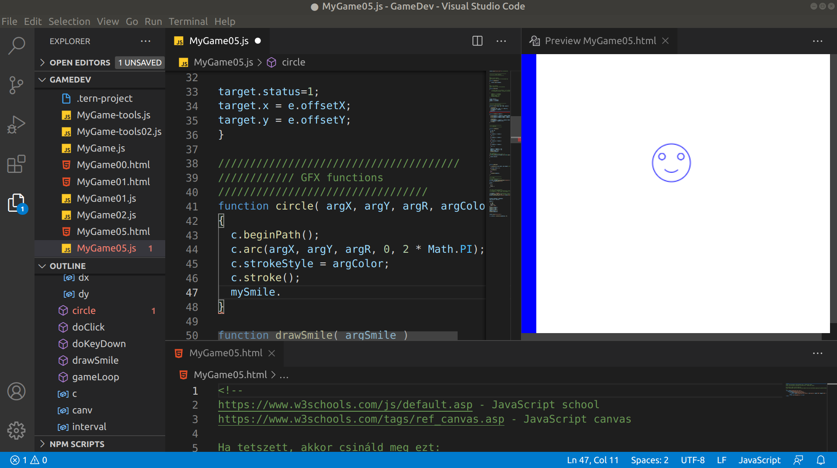
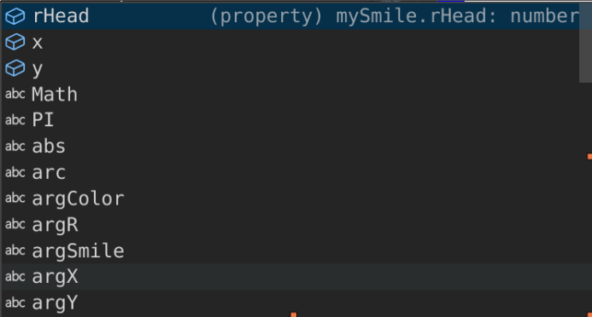
{Váltsunk profi eszközre}
Kód és működés, fejlesztői eszközök egy helyen - IDE
Első ránézésre bonyolult, de nem az.
Elemek interaktív kapcsolata: objektum listában vagy kódtérképen kattintva a forrásfájlban a függvényhez ugrik.
Kód térkép
Eredmény
JS kód szín kiemeléssel
JS kód gépelés kisegítő
Forrás állományok
objektum lista:
-függvények
-változók
HTML kód

Slide 11
{Környezet beállítása}
VS Code elindítása
HTML Preview kiegészítés telepítése (George Oliveria)
File / New Window
Welcome tab-on Start / Open folder -> Documents \ prj \ gamedev \ flappybird
Welcome panel bezárása
Forrásállományok helyén látszik a myFlappyBird.html – nyissuk meg dupla kattintással
File / New File – uj tab-on jön létre
Mentés: CTRL+S myFlappyBird.js

Slide 12
{Környezet beállítása}
Jobb klikk myFlappyBird01.html tab-on + Split Right
Jobb oldalon megjelenő html tab-on jobb klikk + Open Preview
Baloldali html tab-on jobb klikk + Split Down
Bal felső html tab bezárása
Baloldalon objektumlista (Outline) kinyitása
A panelek a szélüknél fogva méretezhetőek.
A JS forrást tartalmazó panel a lehető legnagyobb legyen
Notes:
A belső képernyőn tab-os megjelenítés van
A paneleket fel is lehet osztani vízszintes, vagy függőleges elválasztással (SPLIT )
Egy telepített plusz modul (HTML Preview) a szerkesztett html és JS együttes működése látható.
A consol log ebben a verzióban nem látható, mert az MS az egyik alaprendszerében a .NET keretrendszerben elavulttá tette az ezt kezelő modult.
Lesz nemsokáre erre megint megoldás. Akkor egy negyedik panelnak a konzol majd behozható. Addig a böngészőjét tudjuk használni.

Slide 13
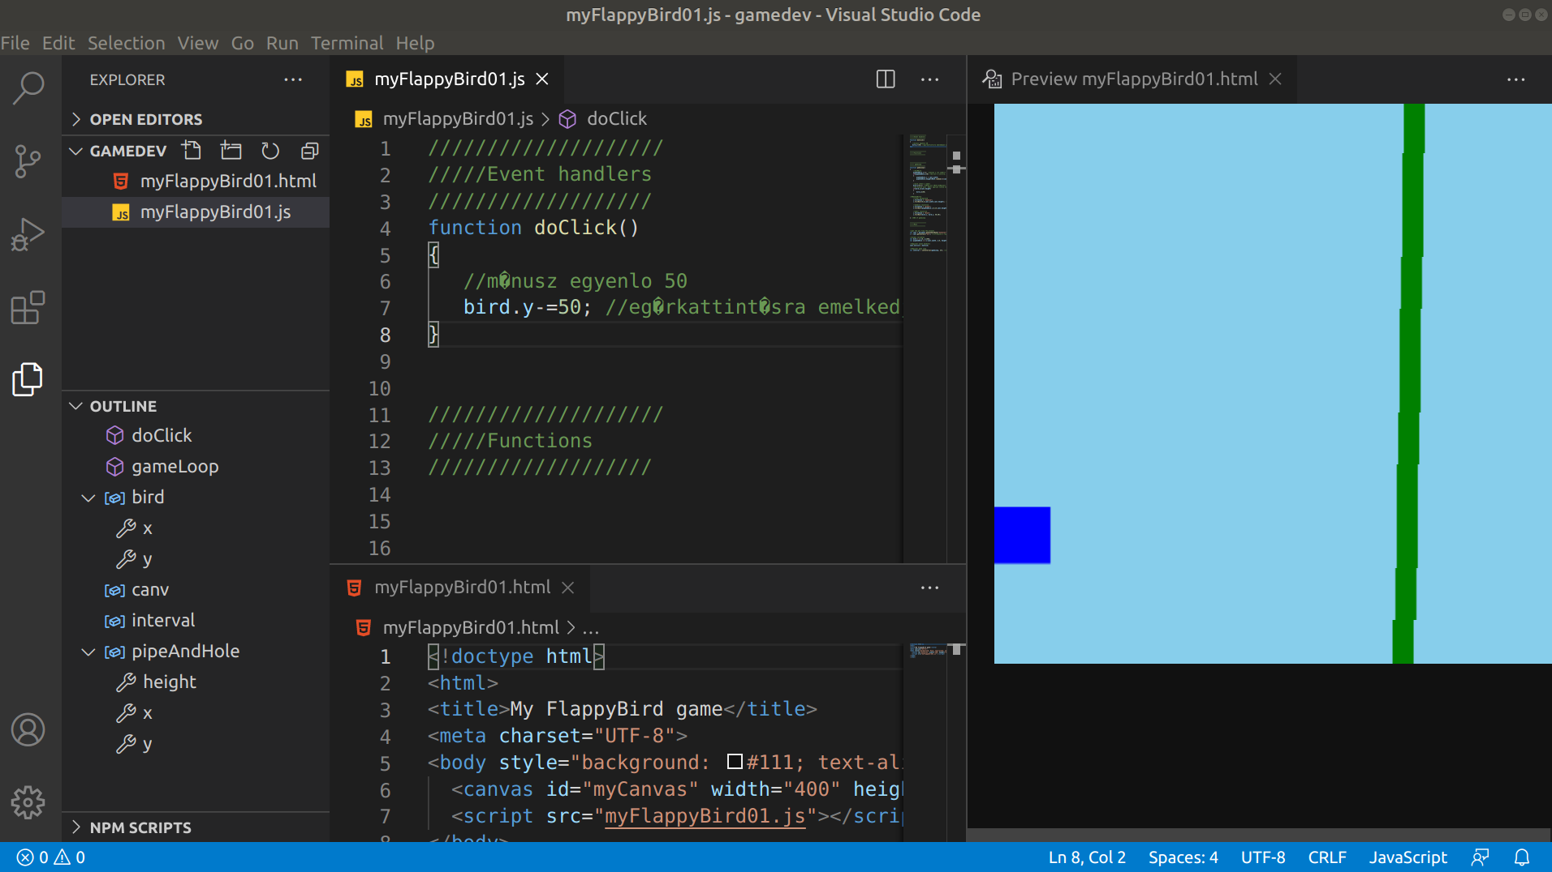
{Beállított környezet}

Slide 14
{Már majdnem programozunk}
myFlappyBird01.js szerkesztése
Elöszőr kommentekkel jelöljük ki a területeket
///////////////////////////////////////////////
////// Terület elnevezése //////
///////////////////////////////////////////////
Event handlers
Functions
Game Loop
Main
A program váza ugyan az, mint elözőleg a kapj el programé volt
Két objektum: zöld és kék
Üldözés helyett folyamatos haladás jobbról balra.
Kattintás esemény felhasználása
Notes:
*Hogy épül fel a programunk?
Ugyan az a struktúra, mint az elöző alkalommal a kapj el programé volt.
Megjegyzésekkel jelöljük ki az alábbi területeket
+Functions
ide kerülnek majd a különböző segedfunkciók
+Event handlers
Ide kerülnek az eseménykezelők
+gameLoop
ide kerül a program központi része. Ez fog ciklikusan fetni
+MAIN
Ez a működés kezdőpontja
A globális változók létrehozása és a program elindítása itt történik
Általában a külső erőforrások (képek, hangfájlok, stb.) betöltése is itt található
A felette lévő részek nem hajtódnak végre, mert azok fügvény definíciók és nem utasítások, vagy függvény hívások.
A böngésző feldolgozója ezeket a soros feldolgozáskor megjegyzi, hogy késöbb tudja használni.
Aztán elér az első utasításhoz, azokat végrehajtja.
Ezek közöt már lehet olyan, ami a fenti függvényeket hívja.

Slide 15
{A program működései elve}
A játékprogram egy állapotgép
Különböző állapotokat vesz fel (kezdő képernyő, ütközés, játék, stb.).
Egyik állapotból a másikba egy esemény hatására kerül a játék.
Kell egy mehanizmus, ami kezeli az álapotváltásokat.
Mik a játék fő elemei? – ezekkel történnek az események
Játékos által irányított objektum - madár
Gép által irányított objektum – akadály
Egyéb – háttér, hangok, effektek, események
Notes:
Ábra a táblára, ami elmagyarázza az állapotgépet (State machine).
1)Mindíg egy adott állapotban vagyok.
2)Ebből az állapotból események visznek át egy másik állapotba.
3)Mindegyik esemény egyértelműen meghatározhatóan visz át egy másik állapotba.
4)Kitüntetett állapotok: Kezdet és vég állapot. Kezdet mindíg van. Végállapot nem szükségszerű. Itt sincs, mert a Böngésző lép ki.
A mi játékunkban nincs kilépési lehetőség. Ezt a böngésző becsukása jelenti, de ezt nem kell leprogramozni
1)Start – Böngésző indítja a script-ben lévő programunkat a Main belépési pontnál
V
2)Inicializálás – ezt már mi irányítjauk az utasításokkal. Végrehajtja és automatikusan tovább lép az End game állapotba
V
3)End game állapot – Itt információt jelenít meg és várakozik. Kattintásra előkészíti a játék futását (változokat állít be) és átlép a 4. állapotba
V
4)Játék állapot – Ciklusban ismétlődve számolja és megjeleníti a játék elemeket. - ütközés esemény hatására lép az 5. ütközés állapotba
V
5)Ütközés – animáció lejátszása – automatikusan tovább lép az animáció végén az End game állapotba
V
3)
Egy bonyolultabb játékban sokkal nagyobb az állapottér.
Akkor van hiba a játékban, ha az események hatására egy le nem programozott, vagy kellően nem jól kezelt állapotba kerül a játék.
Az állapot érintheti a játékmechanikát és a játék történetét.
PL Doom 2. pályáján volt egy hiba, aminek a kihasználásával olyan területre lehetett bejutni, ahová még meg nem szerzett kulcsok híján nem lehetett volna bejutni.
Így extrém magas időbonuszt lehetett szerezni a pálya teljesítésével.
Az ilyen hibák vezethetnek olyan állapotokhoz, amikor kifagy a játék, vagy csak nem játszható tovább, mert nincsenek meg a szükséges játékelemek a továbbjutáshoz.
Ezek a hibák nem feltétlenül kétirányú közlekedést tesznek lehetővé az állapotok között, ezért beragadhat a játékos egy ilyen hiba miatt.

Slide 16
{A program lépésről lépésre}
myFlappyBird01.js - MAIN
//v0.1 – működő keret
//get the gfx from the browser
var canv = document.getElementById("myCanvas"); //elkérni a Canvast ID alapján
c = canv.getContext("2d"); //létrehozza a rajzoló objektumunkat c névvel.
//Global variables for the two main game element
var bird = { x:0, y:150}; //Objktum madár koordináták
var pipeAndHole = { x:canv.width, y:0, height:100 };
//eseménykezelő a kattintáshoz
canv.onclick = doClick;
//időzített esemény a játékciklus állandó futtatásához
var interval = setInterval(gameLoop, 25); //1000ms/25ms = 40fps
Notes:
Az időzítő sor
var interval = setInterval(gameLoop, 25); //1000ms/25ms = 40fps
Nincs tekintettel a játék futási sebességére.
Minden 25ms-ben elindítja a gameLoop-ot.
Mi van, ha ennyi idő alatt nem fut le az elöző?
Késöbb saját kézbe vesszük az időzítést.

Slide 17
{A program - eseménykezelő}
Event Handler
//Ezt a funkciót adtuk meg az onclick eseményhez
function doClick()
{
//mínusz egyenlő 50
bird.y-=50; //egérkattintásra emelkedjen a madár
}
Notes:
*JavaScript
*Grafikai környezet
//get the gfx from the browser
var canv = document.getElementById("myCanvas");//elkérni a Canvast a böngészötől az ID alapján
c = canv.getContext("2d");//létrehozza a rajzoló objektumunkat c névvel. Minden rajzolást ezzel végzünk.
*Globális változók
Két fő elem van a játékban: madár és az akadály. Ha lesz több, akkor azt is majd itt kell deklarálni és definiálni.
Milyen paramétereik vannak?
*Eseménykezelések regisztrálása
hozzunk létre az egérkattintáshoz egy eseménykezelőt
canv.onclick = doClick; //Közli a böngészővel, hogy egérkattintáskor futtassa a doClick függvényünket
//A program szíve.
//futtassa a gameLoop funkciónkat 25ms-enként, ez 40fps (1000/25)
//itt nem futunk bele, de nagyob kód esetén nem lehet fix értéket beállítani, mert a gameLoop lefutás ideje is számít.
//az időzítés: idő amig lefutott a gameloop=loopTime
//várakozási idő 40fps-hez = 25-loopTime. Tehát mindig annyit várunk, hogy 25ms legyen a ciklusidő
var interval = setInterval(gameLoop, 25); //runs gameLoop ciclicly
*gameLoop
Két részből áll:
Elöszőr számolunk
Aztán megjelenítünk.
function gameLoop()
{
//SZÁMOLÁS
//menjen a cső jobbról balra
pipeAndHole.x-=1;
if(pipeAndHole.x<0)//ha elér a szélére, akkor ugorjon vissza az elejére
{
pipeAndHole.x = canv.width;
pipeAndHole.height=Math.random()*(canv.height-100);
}
//esik lefelé a madár
bird.y+=0.5;//40fps-nél 40*0.5=20pixelt sűlyed másodpercenként
//Ha kiesik alul madár
if(bird.y>cínv.height)
{
bird.y=150;
}
//MEGJELENÍTÉS
//clear background
c.fillStyle = "skyblue";
c.fillRect(0,0,canv.width,canv.height); // Fill the whole canvas with sky
//akadály
c.fillStyle = "green";
c.fillRect(pipeAndHole.x,0,15,canv.height);
//madár
c.fillStyle = "blue";
c.fillRect(bird.x, bird.y, 40,40);
}
*Eseménykezelő
function doClick()
{
bird.y-=50;//egérkattintásra emelkedjen a madár
}
Ez így már egy működő váz.
Próbáljuk ki:
folyamatosan jön az oszlop
kattintással vezéreljük a madarat

Slide 18
{A program – gameLoop : számol}
function gameLoop()
{
//SZÁMOLÁS
pipeAndHole.x-=1; //menjen a cső jobbról balra
if(pipeAndHole.x<0) //ha elér a szélére, akkor ugorjon vissza az elejére
{
pipeAndHole.x = canv.width;
pipeAndHole.height=Math.random()*(canv.height-100); //új véletlenszerű magasság
}
//esik lefelé a madár
bird.y+=0.5; //40fps-nél 40*0.5=20pixelt halad lefelé másodpercenként
//Ha kiesik alul madár ugorjon vissza középre
if(bird.y>canv.height)
{
bird.y=150;
}
Notes:
*JavaScript
*Grafikai környezet
//get the gfx from the browser
var canv = document.getElementById("myCanvas");//elkérni a Canvast a böngészötől az ID alapján
c = canv.getContext("2d");//létrehozza a rajzoló objektumunkat c névvel. Minden rajzolást ezzel végzünk.
*Globális változók
Két fő elem van a játékban: madár és az akadály. Ha lesz több, akkor azt is majd itt kell deklarálni és definiálni.
Milyen paramétereik vannak?
*Eseménykezelések regisztrálása
hozzunk létre az egérkattintáshoz egy eseménykezelőt
canv.onclick = doClick; //Közli a böngészővel, hogy egérkattintáskor futtassa a doClick függvényünket
//A program szíve.
//futtassa a gameLoop funkciónkat 25ms-enként, ez 40fps (1000/25)
//itt nem futunk bele, de nagyob kód esetén nem lehet fix értéket beállítani, mert a gameLoop lefutás ideje is számít.
//az időzítés: idő amig lefutott a gameloop=loopTime
//várakozási idő 40fps-hez = 25-loopTime. Tehát mindig annyit várunk, hogy 25ms legyen a ciklusidő
var interval = setInterval(gameLoop, 25); //runs gameLoop ciclicly
*gameLoop
Két részből áll:
Elöszőr számolunk
Aztán megjelenítünk.
function gameLoop()
{
//SZÁMOLÁS
//menjen a cső jobbról balra
pipeAndHole.x-=1;
if(pipeAndHole.x<0)//ha elér a szélére, akkor ugorjon vissza az elejére
{
pipeAndHole.x = canv.width;
pipeAndHole.height=Math.random()*(canv.height-100);
}
//esik lefelé a madár
bird.y+=0.5;//40fps-nél 40*0.5=20pixelt sűlyed másodpercenként
//Ha kiesik alul madár
if(bird.y>cínv.height)
{
bird.y=150;
}
//MEGJELENÍTÉS
//clear background
c.fillStyle = "skyblue";
c.fillRect(0,0,canv.width,canv.height); // Fill the whole canvas with sky
//akadály
c.fillStyle = "green";
c.fillRect(pipeAndHole.x,0,15,canv.height);
//madár
c.fillStyle = "blue";
c.fillRect(bird.x, bird.y, 40,40);
}
*Eseménykezelő
function doClick()
{
bird.y-=50;//egérkattintásra emelkedjen a madár
}
Ez így már egy működő váz.
Próbáljuk ki:
folyamatosan jön az oszlop
kattintással vezéreljük a madarat

Slide 19
{A program – gameLoop : rajzol}
//MEGJELENÍTÉS
//clear background
c.fillStyle = "skyblue";
c.fillRect(0,0,canv.width,canv.height); // Fill the whole canvas with sky
//akadály rajzolása
c.fillStyle = "green";
c.fillRect(pipeAndHole.x,0,15,canv.height);
//madár rajzolása
c.fillStyle = "blue";
c.fillRect(bird.x, bird.y, 40,40);
} //END of gameLoop
Notes:
*JavaScript
*Grafikai környezet
//get the gfx from the browser
var canv = document.getElementById("myCanvas");//elkérni a Canvast a böngészötől az ID alapján
c = canv.getContext("2d");//létrehozza a rajzoló objektumunkat c névvel. Minden rajzolást ezzel végzünk.
*Globális változók
Két fő elem van a játékban: madár és az akadály. Ha lesz több, akkor azt is majd itt kell deklarálni és definiálni.
Milyen paramétereik vannak?
*Eseménykezelések regisztrálása
hozzunk létre az egérkattintáshoz egy eseménykezelőt
canv.onclick = doClick; //Közli a böngészővel, hogy egérkattintáskor futtassa a doClick függvényünket
//A program szíve.
//futtassa a gameLoop funkciónkat 25ms-enként, ez 40fps (1000/25)
//itt nem futunk bele, de nagyob kód esetén nem lehet fix értéket beállítani, mert a gameLoop lefutás ideje is számít.
//az időzítés: idő amig lefutott a gameloop=loopTime
//várakozási idő 40fps-hez = 25-loopTime. Tehát mindig annyit várunk, hogy 25ms legyen a ciklusidő
var interval = setInterval(gameLoop, 25); //runs gameLoop ciclicly
*gameLoop
Két részből áll:
Elöszőr számolunk
Aztán megjelenítünk.
function gameLoop()
{
//SZÁMOLÁS
//menjen a cső jobbról balra
pipeAndHole.x-=1;
if(pipeAndHole.x<0)//ha elér a szélére, akkor ugorjon vissza az elejére
{
pipeAndHole.x = canv.width;
pipeAndHole.height=Math.random()*(canv.height-100);
}
//esik lefelé a madár
bird.y+=0.5;//40fps-nél 40*0.5=20pixelt sűlyed másodpercenként
//Ha kiesik alul madár
if(bird.y>cínv.height)
{
bird.y=150;
}
//MEGJELENÍTÉS
//clear background
c.fillStyle = "skyblue";
c.fillRect(0,0,canv.width,canv.height); // Fill the whole canvas with sky
//akadály
c.fillStyle = "green";
c.fillRect(pipeAndHole.x,0,15,canv.height);
//madár
c.fillStyle = "blue";
c.fillRect(bird.x, bird.y, 40,40);
}
*Eseménykezelő
function doClick()
{
bird.y-=50;//egérkattintásra emelkedjen a madár
}
Ez így már egy működő váz.
Próbáljuk ki:
folyamatosan jön az oszlop
kattintással vezéreljük a madarat

Slide 20
{Működő program}
Folyamatosan fut a program
Reagál a kattintásra
Számol és rajzol
Kész a minimális szerkezete a programnak: eseménykezelők, függvények, gameLoop, Main
Következő lépések
Score
Akadály
Ütközések detektálása – oszlop, pálya széle
Játék vége és újraindulás
Finomítások, hangulati elemek (grafika, kép, hang)
Másolat készítése – ebben dolgozunk tovább
myFlappyBird02.js
myFlappyBird02.html
HTML-ben script forrása: myFlappyBird02.js
Notes:
*JavaScript
*Grafikai környezet
//get the gfx from the browser
var canv = document.getElementById("myCanvas");//elkérni a Canvast a böngészötől az ID alapján
c = canv.getContext("2d");//létrehozza a rajzoló objektumunkat c névvel. Minden rajzolást ezzel végzünk.
*Globális változók
Két fő elem van a játékban: madár és az akadály. Ha lesz több, akkor azt is majd itt kell deklarálni és definiálni.
Milyen paramétereik vannak?
*Eseménykezelések regisztrálása
hozzunk létre az egérkattintáshoz egy eseménykezelőt
canv.onclick = doClick; //Közli a böngészővel, hogy egérkattintáskor futtassa a doClick függvényünket
//A program szíve.
//futtassa a gameLoop funkciónkat 25ms-enként, ez 40fps (1000/25)
//itt nem futunk bele, de nagyob kód esetén nem lehet fix értéket beállítani, mert a gameLoop lefutás ideje is számít.
//az időzítés: idő amig lefutott a gameloop=loopTime
//várakozási idő 40fps-hez = 25-loopTime. Tehát mindig annyit várunk, hogy 25ms legyen a ciklusidő
var interval = setInterval(gameLoop, 25); //runs gameLoop ciclicly
*gameLoop
Két részből áll:
Elöszőr számolunk
Aztán megjelenítünk.
function gameLoop()
{
//SZÁMOLÁS
//menjen a cső jobbról balra
pipeAndHole.x-=1;
if(pipeAndHole.x<0)//ha elér a szélére, akkor ugorjon vissza az elejére
{
pipeAndHole.x = canv.width;
pipeAndHole.height=Math.random()*(canv.height-100);
}
//esik lefelé a madár
bird.y+=0.5;//40fps-nél 40*0.5=20pixelt sűlyed másodpercenként
//Ha kiesik alul madár
if(bird.y>cínv.height)
{
bird.y=150;
}
//MEGJELENÍTÉS
//clear background
c.fillStyle = "skyblue";
c.fillRect(0,0,canv.width,canv.height); // Fill the whole canvas with sky
//akadály
c.fillStyle = "green";
c.fillRect(pipeAndHole.x,0,15,canv.height);
//madár
c.fillStyle = "blue";
c.fillRect(bird.x, bird.y, 40,40);
}
*Eseménykezelő
function doClick()
{
bird.y-=50;//egérkattintásra emelkedjen a madár
}
Ez így már egy működő váz.
Próbáljuk ki:
folyamatosan jön az oszlop
kattintással vezéreljük a madarat

